Slide 1

到梦空间APP使用指南
适用于App4.3.9.1版本
2021年9月23日

Slide 2
到梦空间 Mobile Application
1、注册激活

Slide 3
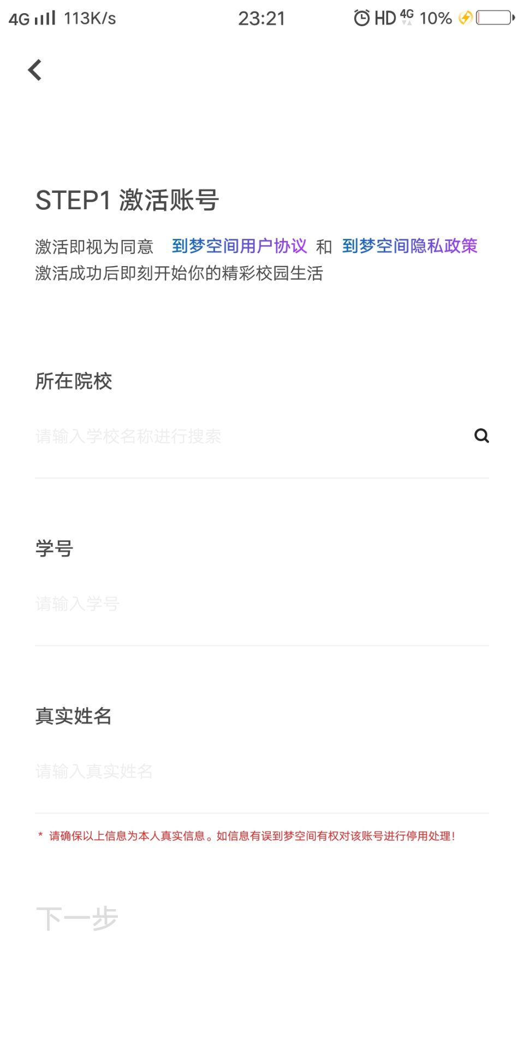
到梦空间 Mobile Application
激活页
所在院校
根据填写学校名称进行搜索，下拉菜单最多展示5条。需要选择下拉菜单中的学 校名称。
学号
正确输入，需与管理端导入数据一致。
常见提示失败原因：该学号已激活，请前往登录；该学号不存在，请联系学校 管理员查询；验证超时，请检查网络环境。
真实姓名
正确输入，需与管理端导入数据一致。
常见提示失败原因：该用户不存在，请联系学校管理员查询。
验证信息
验证信息默认灰色不可操作。所在院校、学号、真实姓名填写完成。“立即验 证”亮起，可进行操作。

Slide 4
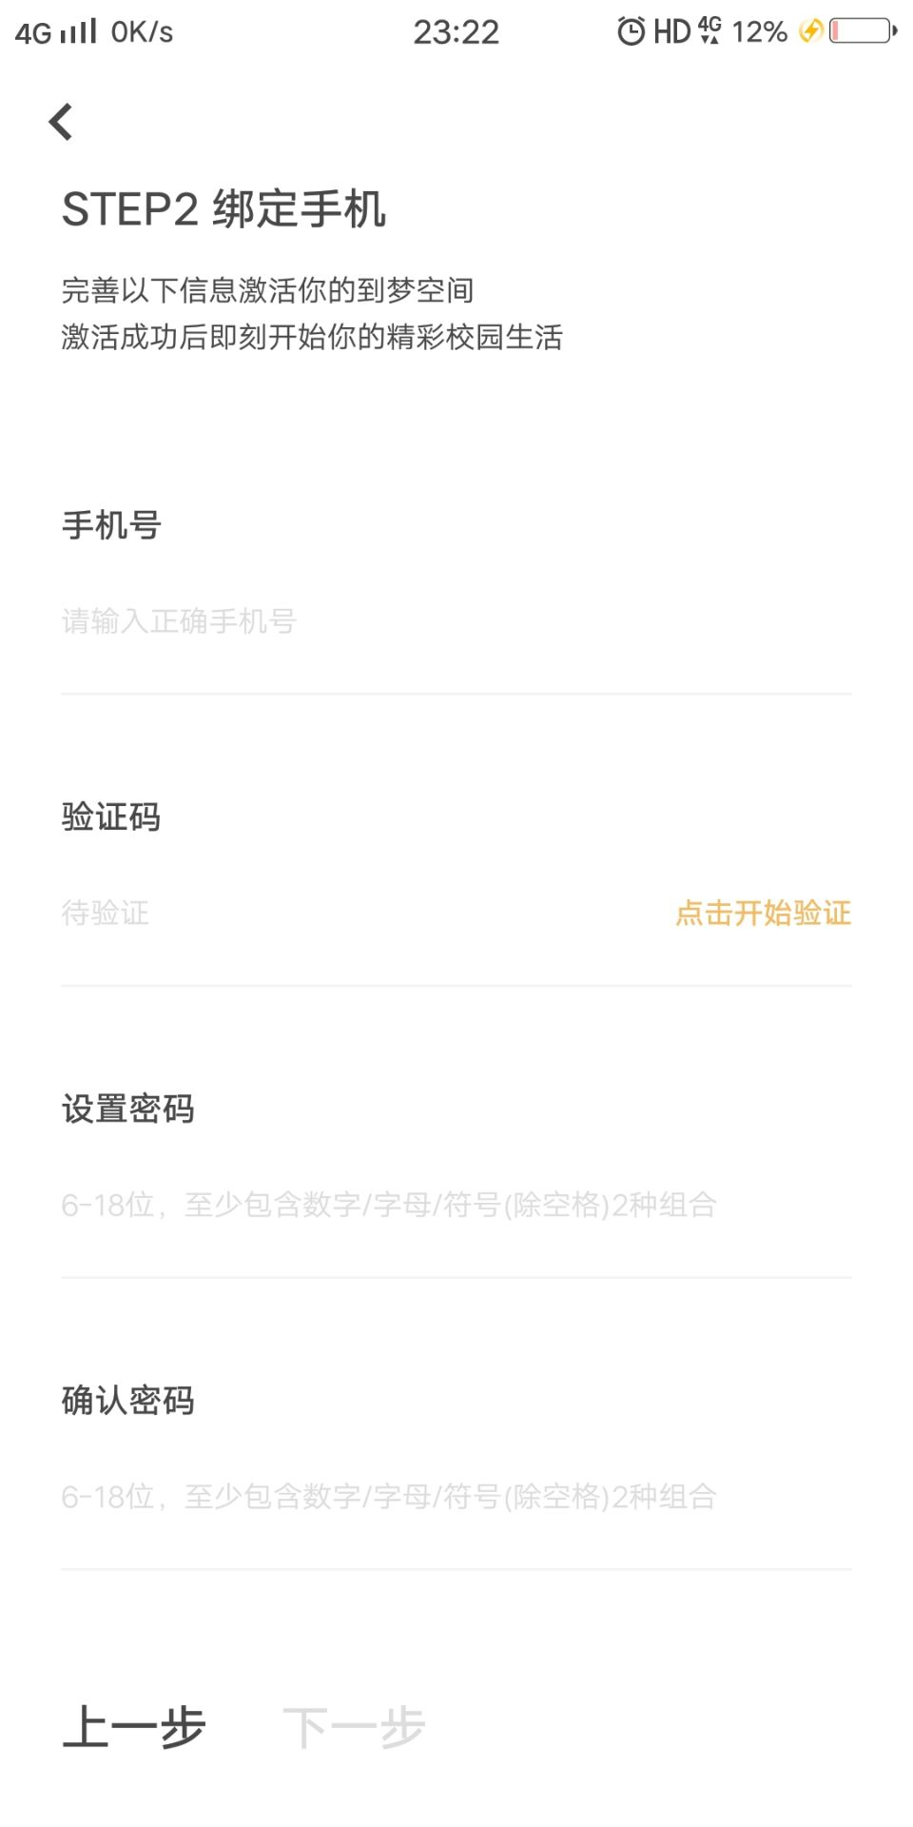
到梦空间 Mobile Application
激活页
绑定手机号
输入手机号，点击获取验证码，判断手机号是否可用。
设置密码
密码要求：6-18位字符，只能使用数字、字母和标点符号（空格除外）；必须 包含数字、字母、标点符号中的两种以上字符。
立即绑定
“立即绑定”默认灰色不可操作。手机号、验证码及密码填写完成。“立即绑 定”亮起，可进行操作。

Slide 5
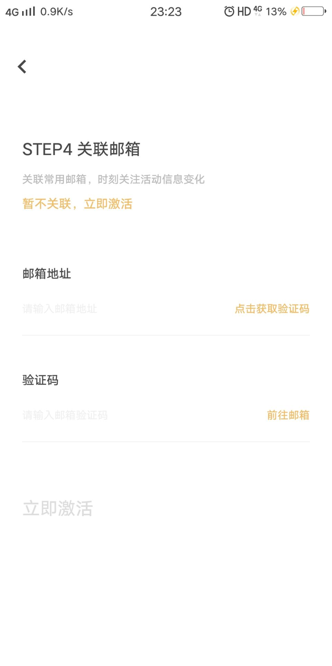
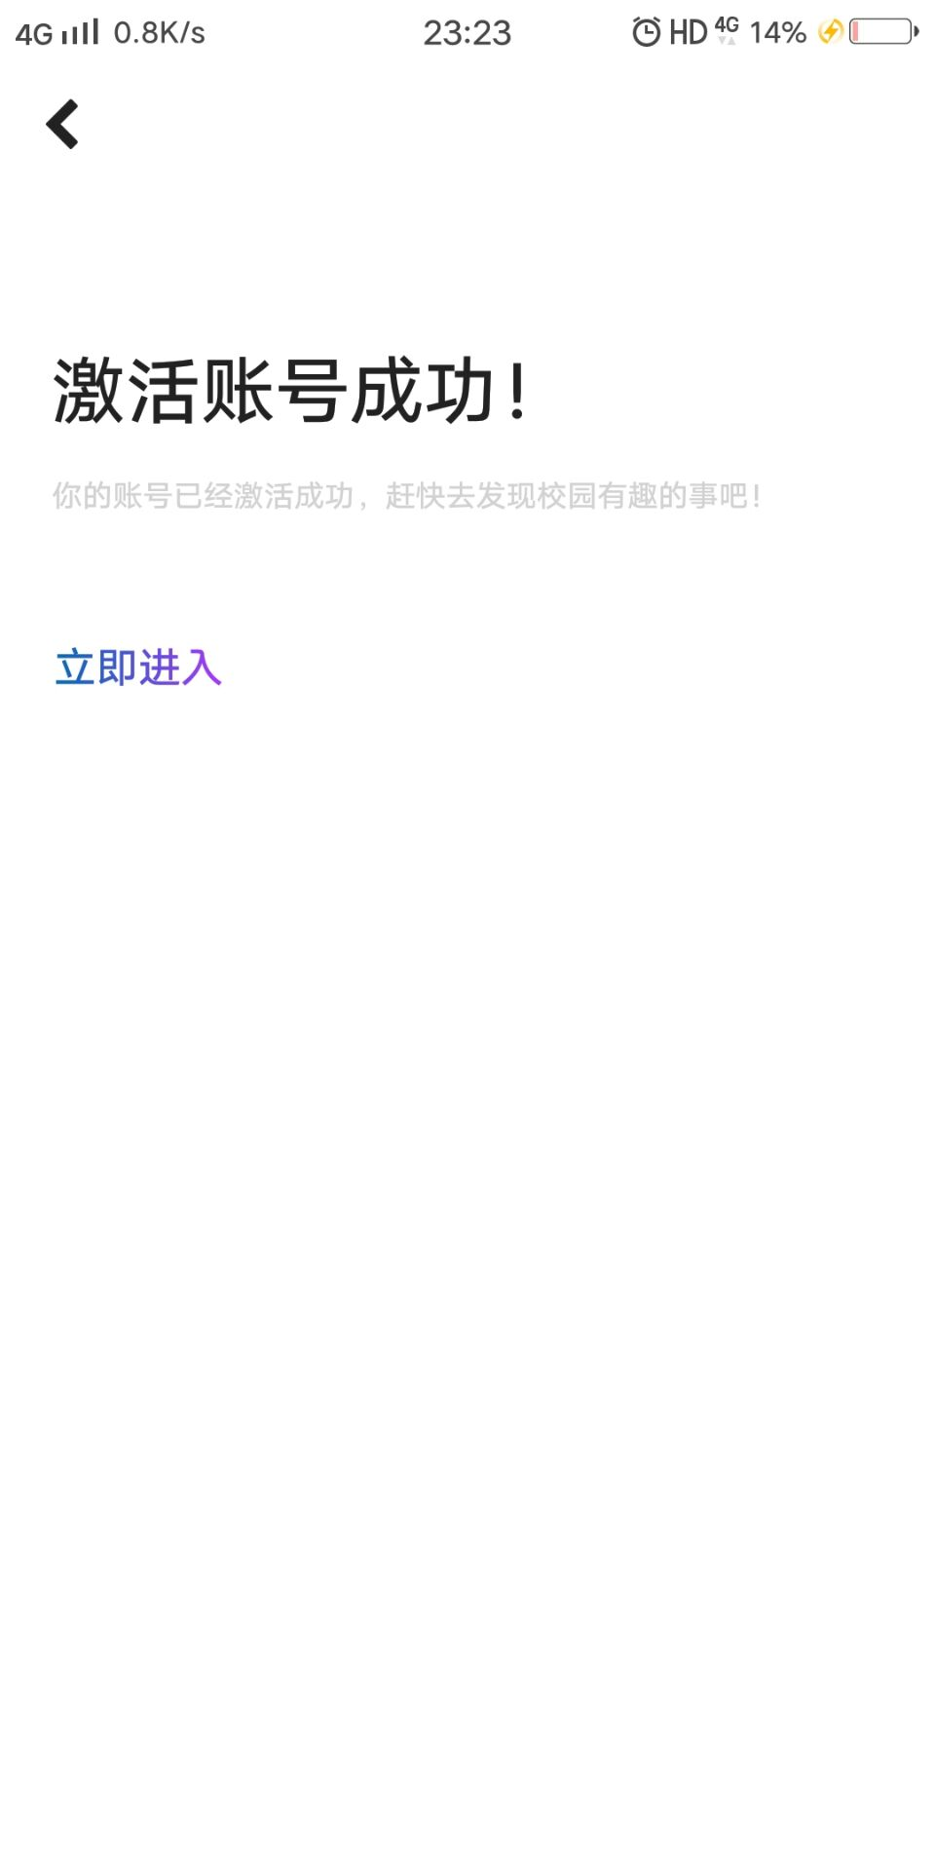
到梦空间 Mobile Application 激活页
关联邮箱
可以点击暂时跳过，直接激活登陆。
如需绑定需要输入邮箱地址点击获取验证码判断是否可用。（由于QQ邮箱部分 功能限制问题，为防止收不到验证码问题建议使用其他邮箱，可在APP跳转至 邮箱进行验证）。
激活账号成功！
点击返回，返回登录页面；点击进入，直接登录到首页。

Slide 6
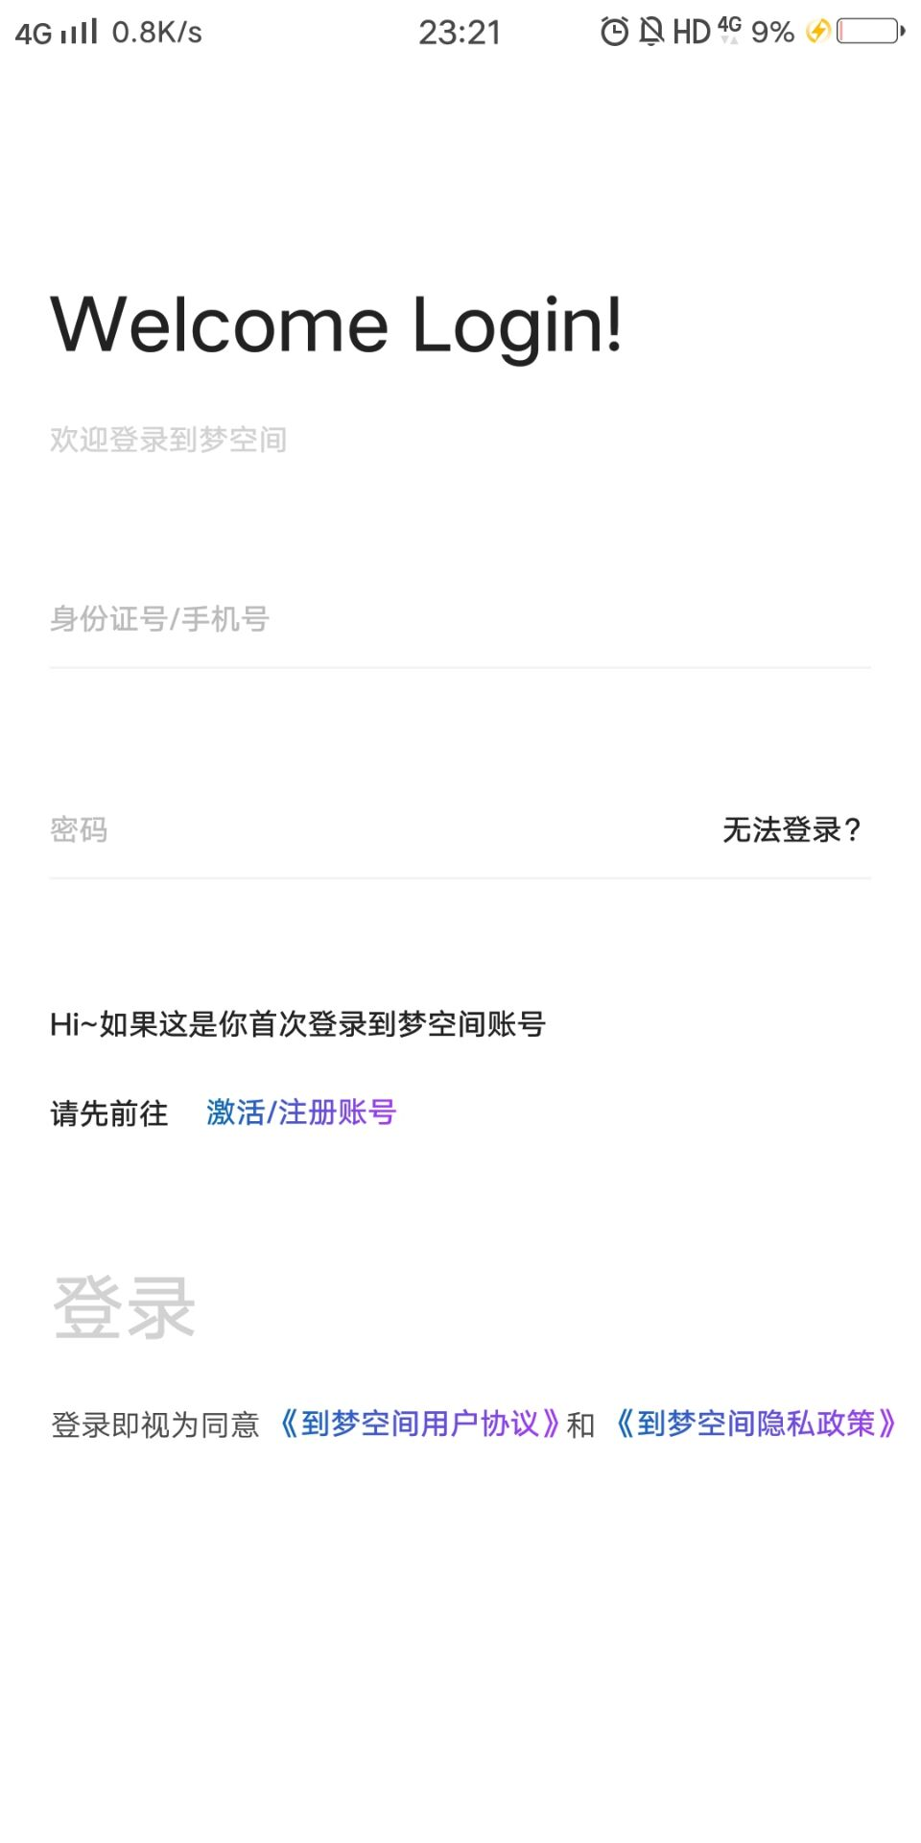
到梦空间 Mobile Application
登录
身份证号/手机号登录
点击对应文字填写身份证号或者手机号。
密码
正确填写登录密码。密码输入错误，超过5次后提示：密码错误超过限制，请 1 5分钟后重新登录。
登录
登录按钮默认灰色不可点击。身份证号/手机号，密码全部填写完成后“登录” 按钮亮起，可以进行操作，登录成功够鹹首页。登录失败，弹出提示。
7天内直接登录（不需要填写登录信息），如果7天内没有再次登录或出现网络 中断，则需要重新输入账号密码。

